Slide 1
«Настоящая опасность не в том, что компьютеры начнут мыслить, как люди, а в том, что люди начнут мыслить, как компьютеры.»
^{«Машины должны работать.}
^{Люди должны думать»}
^{Принцип IBM}

Slide 2
^{ТЕМА урока:}
«Такая совсем не страшная информатика -ГИА»

Slide 3
Разгадайте кроссворд.
СОВЕТ 1: «Настройтесь на успех ».
1
д
и
с
к
е
т
а
Единица измерения информации
2
п
р
и
н
т
е
р
Именованная совокупность связанных записей (кластеров), хранящихся во внешней памяти компьютера и рассматриваемых как единое целое
Устройство вывода информации на бумажный носитель
Устройство вывода информации
Гибкий магнитный диск
3
ф
а
й
л
4
м
о
н
и
т
о
р
Последовательность операторов, записанная на языке, понятном компьютеру
5
п
р
о
г
р
а
м
м
а
6
а
л
г
о
р
и
т
м
Последовательность действий, направленная на получение результата
б
а
й
т
Он бывает двух видов – 0 или 1
Устройство ввода текстовой и графической информации
7
Paint – графический …
Жёсткий диск
б
и
т
8
9
в
и
н
ч
е
с
т
е
р
10
с
к
а
н
е
р
11
р
е
д
а
к
т
о
р

Slide 4
^{СОВЕТ 2: «Необходимо} ^{хорошо понимать смысл правил».}
13
В15
Основные принципы создания текста в текстовом редакторе.

Slide 5
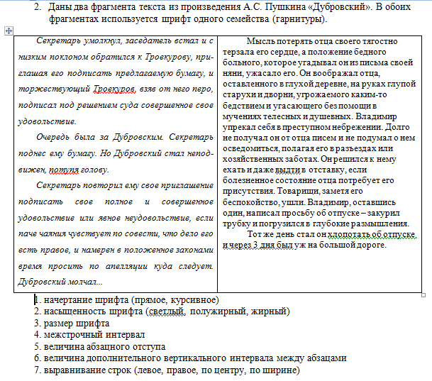
^{СОВЕТ 2: «Необходимо} ^{хорошо понимать смысл правил».}
147

Slide 6
СОВЕТ 3: «Не ломайте голову в одиночестве».
В11
Умение использовать основные алгоритмические конструкции.

Slide 7
В11
Определите значение переменной с после
выполнения фрагмента алгоритма,
записанного в виде блок-схемы:
Примечание: знаком := обозначена
операция присваивания.
В ответе укажите одно число —
значение переменной с.

Slide 8
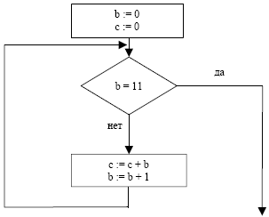

Slide 9
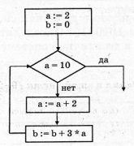

Slide 10
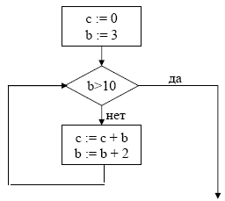
55, 84, 24

Slide 11
^{СОВЕТ 4:} «Внимательно слушайте задание».
В18
Исполнение алгоритма, обрабатывающего цепочки символов или списки.

Slide 12
Некоторый алгоритм из одной цепочки символов получает новую цепочку следующим образом. Сначала записывается исходная цепочка символов, после нее записывается исходная цепочка символов в обратном порядке, затем записывается буква, следующая в русском алфавите за той буквой, которая в исходной цепочке стояла на последнем месте. Получившаяся цепочка является результатом работы алгоритма. Например, если исходная цепочка символов была ЛЕС, то результатом работы алгоритма будет цепочка ЛЕССЕЛТ.
Дана цепочка символов АЛ. Какая цепочка символов получится, если к данной цепочке применить алгоритм дважды (то есть к данной цепочке применить алгоритм, а затем к результату его работы еще раз применить алгоритм)?
Перемена
АЛЛАММАЛЛАН

Slide 13
^{Физминутка:}
Разновидность носителя информации
Часть экрана, занимаемая приложением или документом Windows?
Совокупность правил, регламентирующих формат и процедуры обмена информацией
Кнопка на рабочем столе Windows
Процесс «заводки» двигателя автомобиля
Документ, составляемый работником ГИБДД при нарушении ПДД
Жаргонное название металлической части колеса автомобиля
На автомобиле бывает ветровое, заднее или боковое

Slide 14
СОВЕТ 5: «Постоянно развивайте логическое мышление».
В13
Системы счисления. Двоичное представление числовой информации.

Slide 15
СОВЕТ 5: «Постоянно развивайте логическое мышление».
Перед вами цепочка чисел, в цепочке 3 числа обладают общим свойством, а одно этим свойством не обладает. Указать, что это за свойство и какое число лишнее.
1111, 10011, 10001, 11011
15, 19, 17, 13

Slide 16
^{СОВЕТ 6:} «Создайте себе окружение из формул».
В17
Определение скорости передачи информации.

Slide 17
^{СОВЕТ 6:} «Создайте себе окружение из формул».
Используя получившиеся ответы и пользуясь таблицей, прочтите Фамилию того,
чья цитата была в самом начале урока:
С | И | Х | Р | А | Р
35000 | 500 | 15 | 625 | 60 | 625

Slide 18
№ | задание | буква
1 | Скорость передачи данных через ADSL-соединение равна 256000 бит/c. Передача файла через данное соединение заняла 16 секунд. Определите размер файла в Кбайт | 500 И
2 | Скорость передачи данных через ADSL-соединение равна 1024000 бит/c. Передача файла через данное соединение заняла 5 секунд. Определите размер файла в Кбайт. | 625 Р
3 | Максимальная скорость передачи данных по модемному протоколу V.92 составляет 56000 бит/c. Какое максимальное количество байт можно передать за 5 секунд по этому протоколу? | 35000 С
4 | Скорость передачи данных через ADSL-соединение равна 512000 бит/c. Передача файла через данное соединение заняла 10 секунд. Определите размер файла в Кбайт. | 625 Р
5 | За сколько секунд модем, передающий информацию со скоростью 14400 бит/с, может передать текст объемом 108000 байтов? | 60 А
6 | Скорость передачи данных через ADSL-соединение равна 512 Кбит/с. Передача файла через данное соединение заняла 4 минуты. Определите размер файла в мегабайтах. | 15 Х
Х
А
Р
Р
И
С

Slide 19
СОВЕТ 7: «Постоянно контролируйте свои действия».
Структура программы на языке программирования Паскаль:
Program Имя;
Var Описание переменных;
Begin
Write Оператор вывода числовых данных;
Read Оператор ввода числовых данных;
Оператор 1;
Оператор 2 и т.д.;
Write Вывод результата;
End.

Slide 20
СОВЕТ 8: «Наведите порядок в цифрах».
В14 Электронные таблицы.

Slide 21
В ячейке А1 записана формула =$С$5+Е4. Какой вид приобретет формула после того, как ячейку А1 скопируют в ячейку ВЗ?
Примечание: знак $ используется для обозначения абсолютной адресации.
1) =$C$5+F6 3) =$А$3+Е4
2) =$С$5+D2 4) =$D$7+Е4
2. В ячейке В1 записана формула = 2*$А1. Какой вид
приобретет формула после того, как ячейку В1
Скопируют в ячейку С2?
Примечание: знак $ используется для обозначения
абсолютной адресации.
1) = 2*$В1 2) =2*$А2 3) = 3*$А2 4) = 3*$В2

Slide 22
СОВЕТ 9: «Действуйте методически».
В12
Поиск информации в базе данных по сформулированному условию.

Slide 23
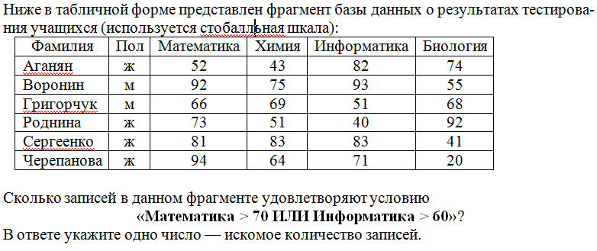
5

Slide 24
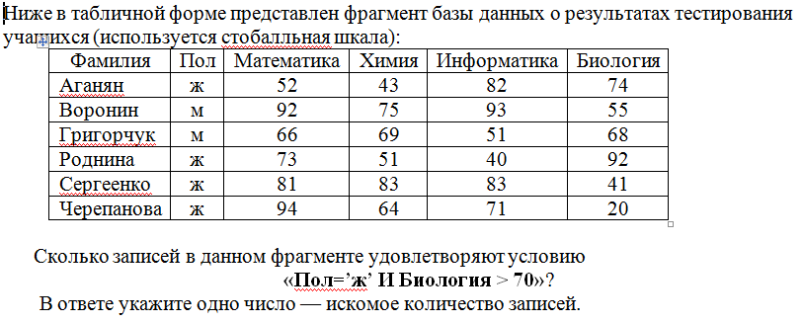
2

Slide 25
СОВЕТ 10: «Воспринимайте математические примеры как игру».
В19
Компьютерные сети. Адресация в Интернете.

Slide 26
ЖГБДАЕВ
Доступ к файлу htm.txt, находящемуся на сервере com.ru, осуществляется по протоколу http. В таблице фрагменты адреса файла закодированы буквами от А до Ж. Запишите последовательность этих букв, кодирующую адрес указанного файла в сети Интернет.
A | /
Б | com
В | .txt
Г | ://
Д | .ru
Е | htm
Ж | http

Slide 27
Доступ к файлу net.txt, находящемуся на сервере html.ru, осуществляется по протоколу http. В таблице фрагменты адреса файла закодированы цифрами от 1 до 7. Запишите последовательность цифр, кодирующую адрес указанного файла в сети Интернет.
6231547
1 | .ru
2 | ://
3 | html
4 | net
5 | /
6 | http
7 | .txt

Slide 28
Доступ к файлу edu.txt, находящемуся на сервере htm.ru, осуществляется по протоколу http. В таблице фрагменты адреса файла закодированы буквами от
А до Ж. Запишите последовательность этих букв, кодирующую адрес указанного файла в сети Интернет.
СПАСИБО
A | htm
П | ://
И | /
С | http
С | .ru
О | .txt
Б | edu

Slide 29
Спасибо за урок

